Slide 1
Compétences en matière de collaboration et stratégies d'accessibilité
Lainey Feingold | LFLegal.com
Accessible Canada - Rassemblement mondial accessible
Flux: Prise de décision inclusive | Innovation en matière de normes et de politiques | Des communications accessibles et équitables
27-28 Mai 2024

Slide 2

Pourquoi la collaboration ?
Place ou accent mis sur les voix des personnes handicapées
Élaboration de réglementations, de plans et de déclarations en matière d'accessibilité
Établissement de relations pour une mise en œuvre à long terme
Dissiper les craintes / instaurer la confiance
Marchés publics accessibles

Slide 3
Négociation structurée
Collaboration en matière de droits des personnes handicapées aux États-Unis

Slide 4
Coopération... sans procès ni réglementation
Distributeurs automatiques de billets parlants
Sites web accessibles
Applications mobiles accessibles
Signaux piétons accessibles
Étiquettes d'ordonnance accessibles
Description audio
Droits des personnes handicapées incarcérées
Resources:
LFLegal.com
Livre : La négociation structurée, une alternative gagnante aux poursuites judiciaires (2ème édition 2021)

Slide 5
Comment cela fonctionne-t-il ?

Slide 6
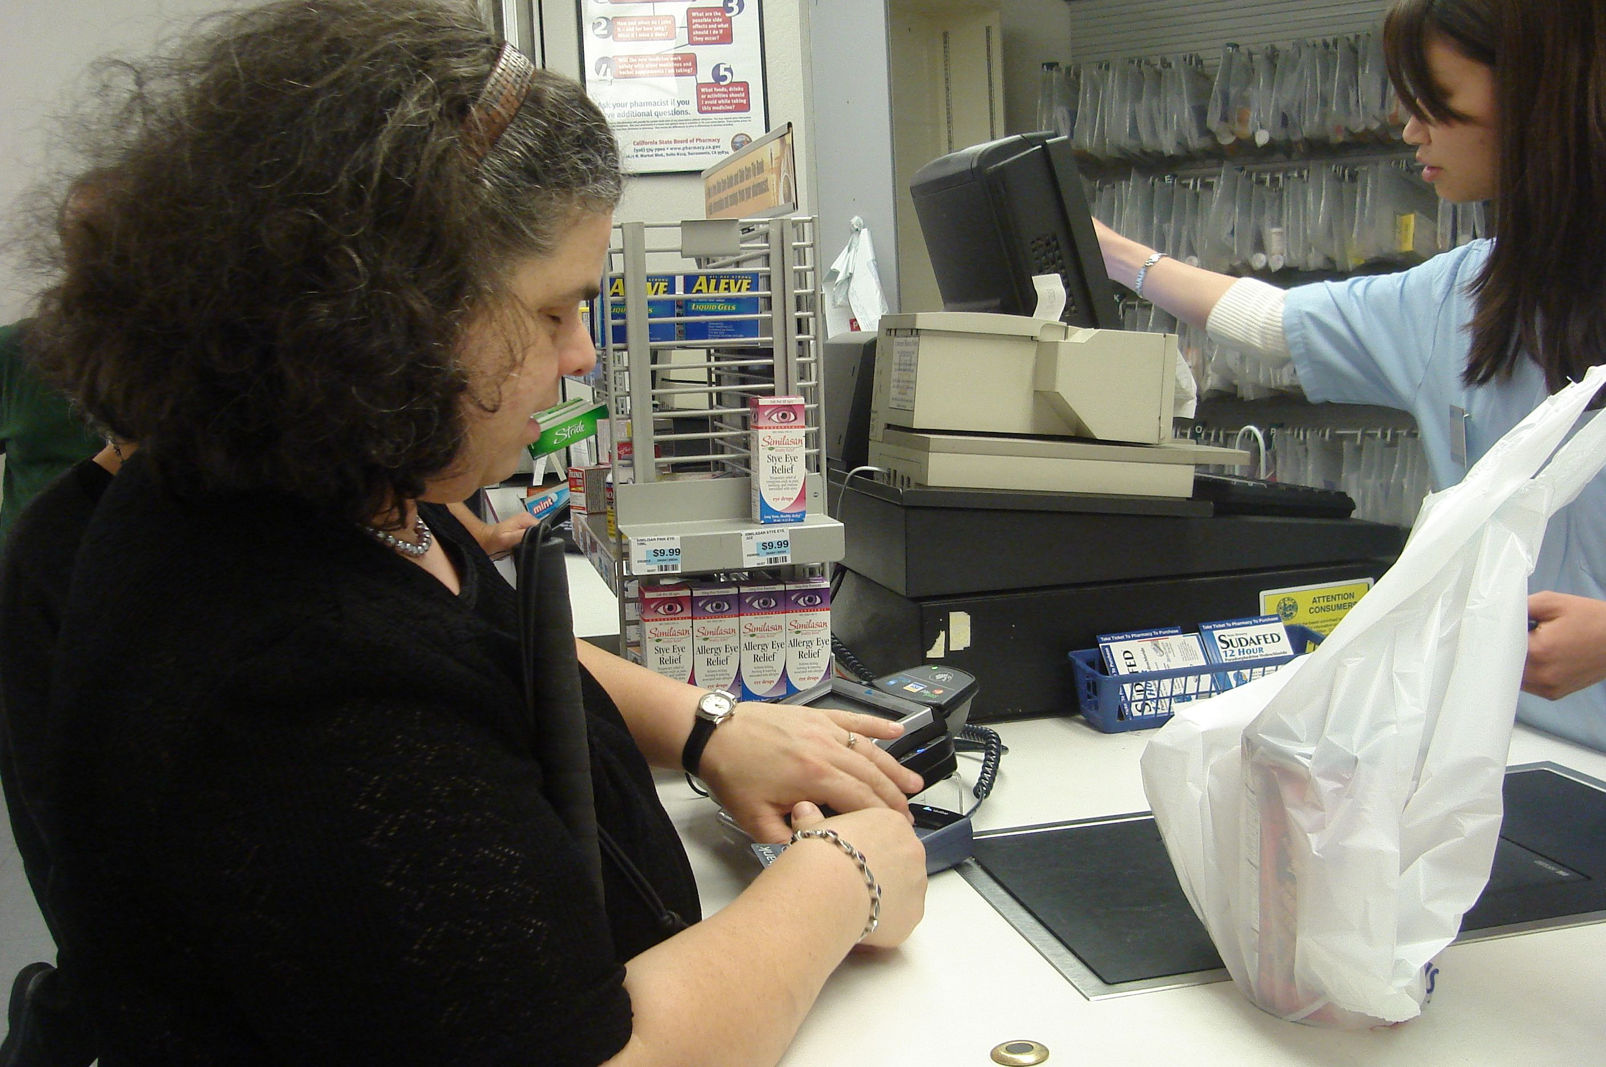
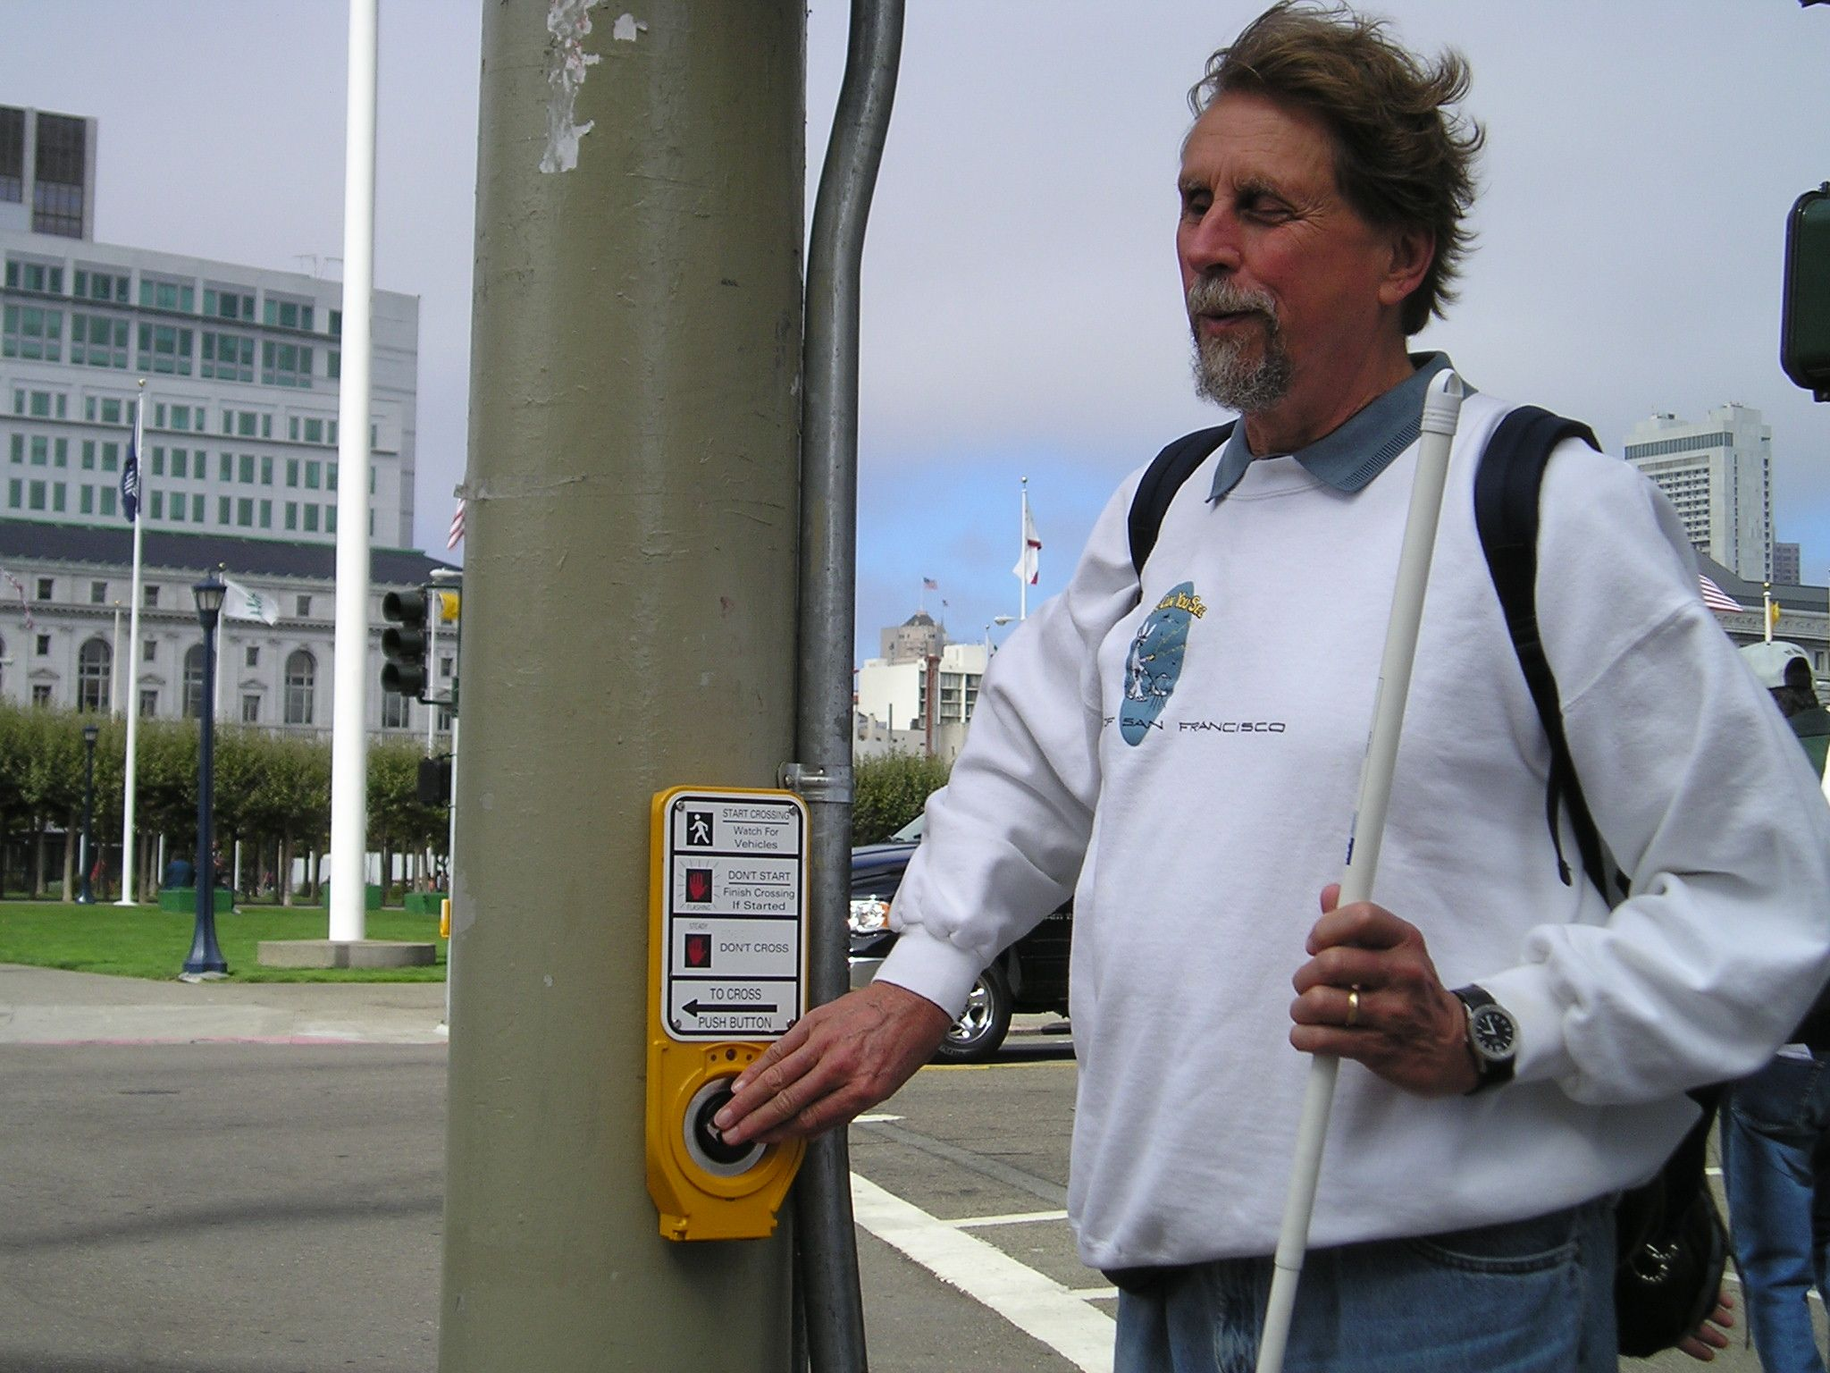
Les personnes handicapées sont impliquées

Slide 7
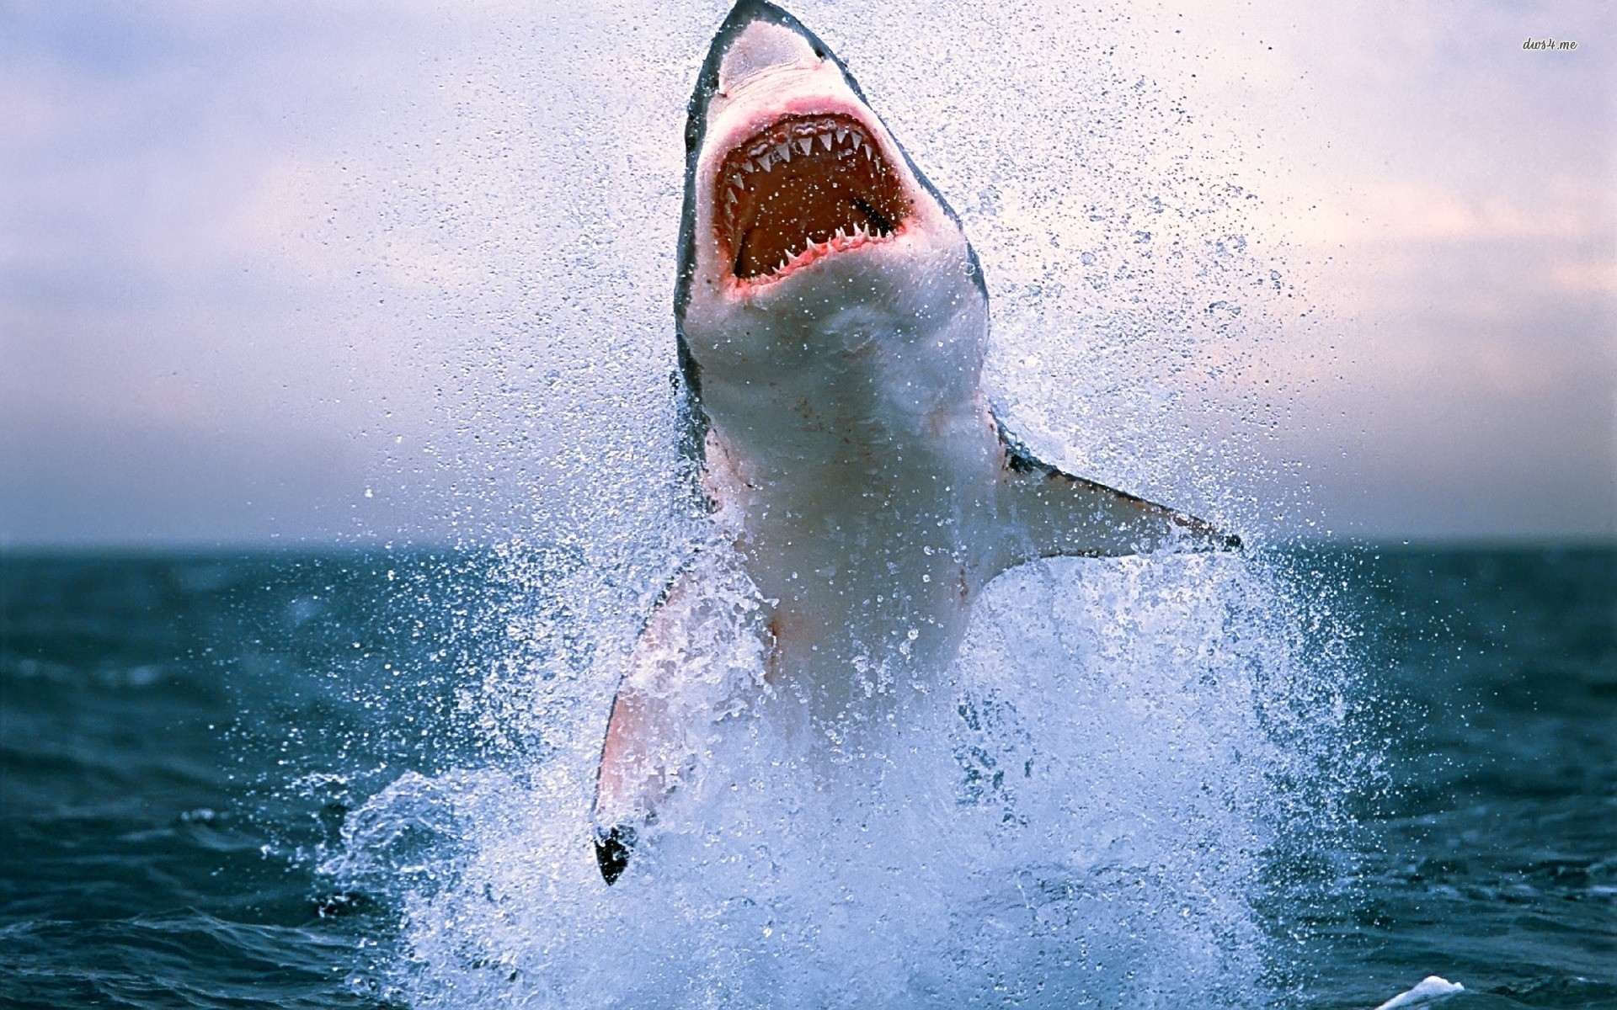

L'attitude (mindset) est cruciale
x
Ne soyez pas un requin

Slide 8
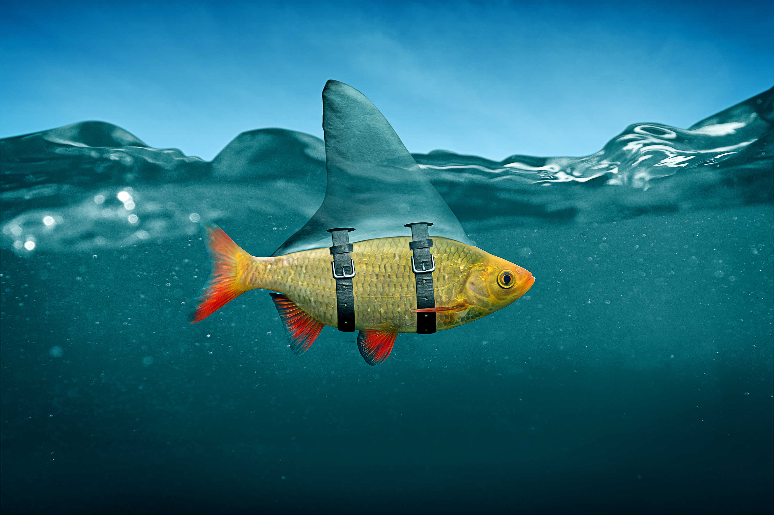
Vous n'avez pas besoin de vous comporter comme un requin
x

Slide 9
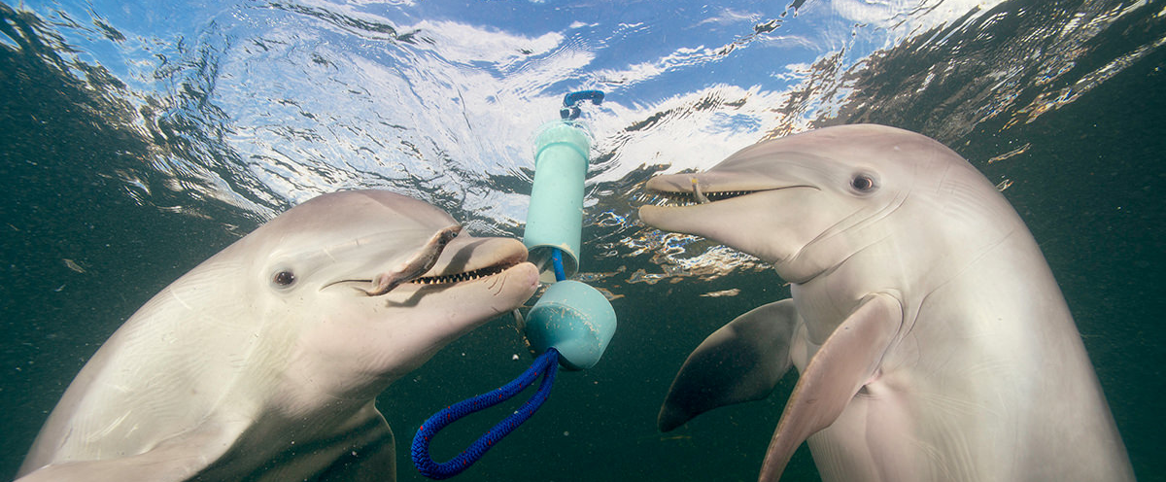
Soyez plutôt un dauphin

Slide 10
Que sont les compétences des dauphins ?

Slide 11
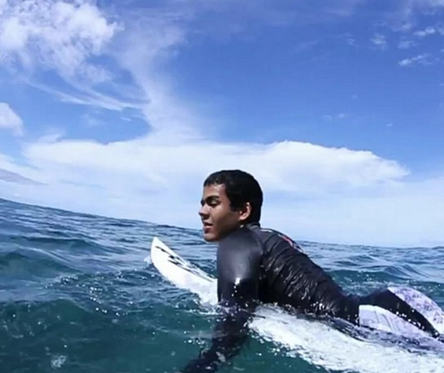
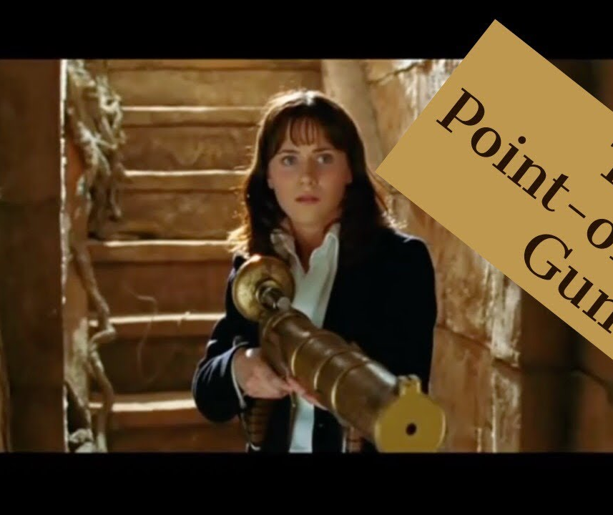
Patience active | empathie

Slide 12
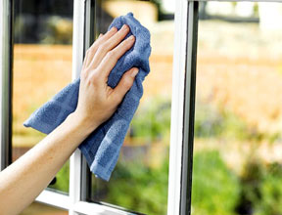

Ne faites pas de suppositions | Explorer la peur
Notes:
"Fear is the path to the Dark Side. Fear leads to anger, anger leads to hate, hate leads to suffering.”
-- Yoda (The Phantom Menace)

Slide 13
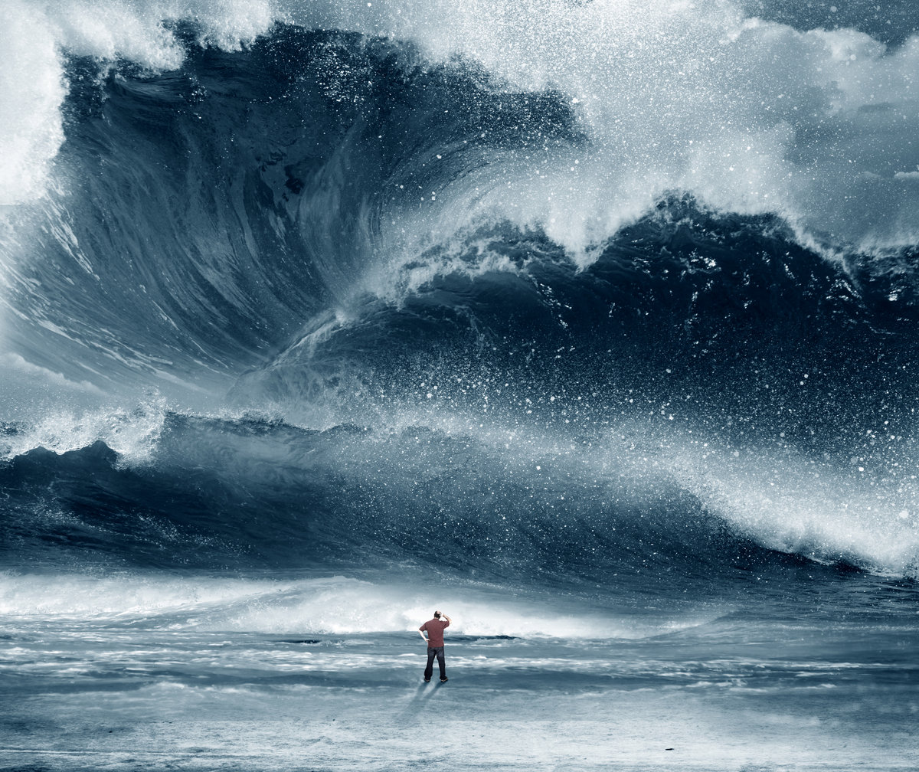
Trouver le "oui" | Pratiquer l'équanimité
"Je me suis tenu sur une montagne de non pour un oui"
--B. Smith
13
Notes:
"I stood on a mountain of no for one yes”
--B. Smith

Slide 14
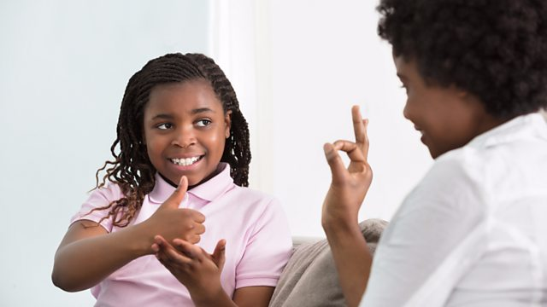
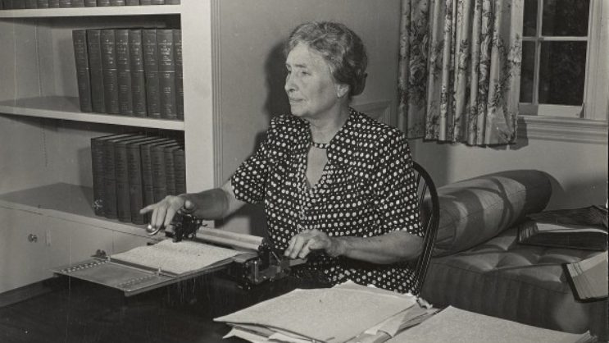
Bien écouter | Pratiquer l'optimisme raisonné
"L'optimisme est la foi qui mène à l'accomplissement. Rien ne peut se faire sans espoir et sans confiance."
----Helen Keller

Slide 15

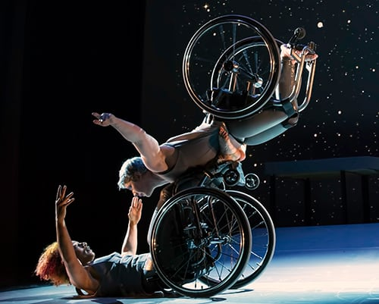
Faire preuve de gentillesse, de curiosité et de souplesse
Notes:
Two wheelchair dancers in motion; one woman on the floor and another with her body on top of the wheels on the floor. Image is a still from Alice Sheppard & Kinetic Light’s performance titled Descent

Slide 16
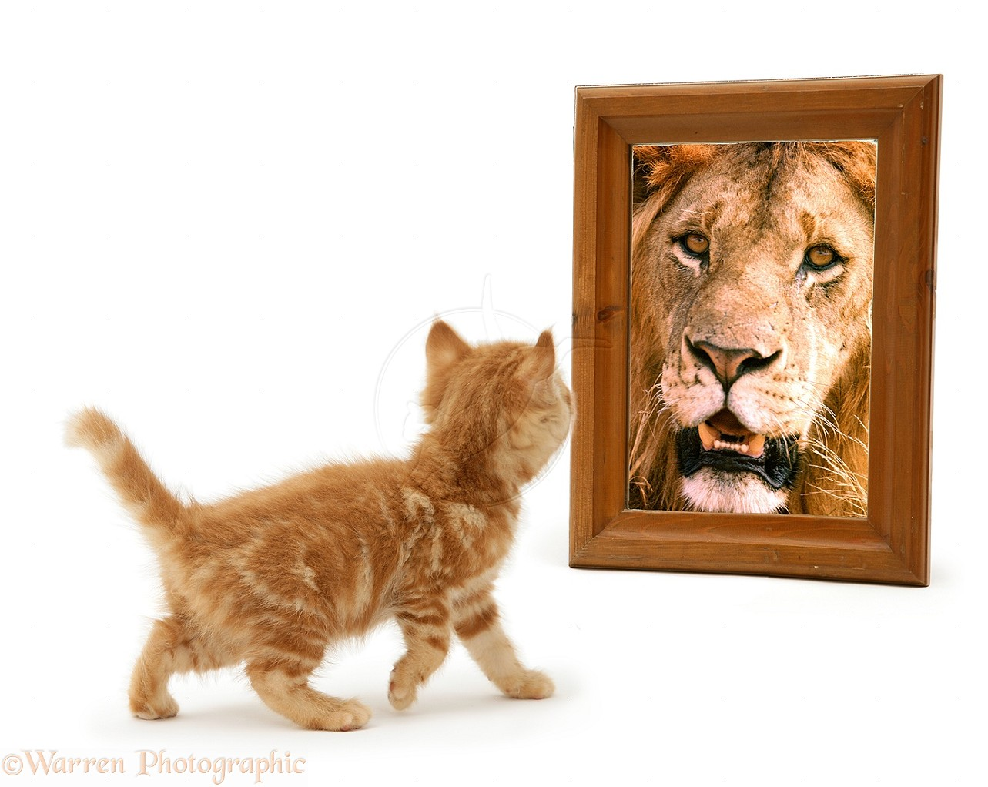
Trouver le lion
À qui vous adressez-vous ?
Comment répondez-vous à leurs besoins ?
Indice : vous n'avez pas besoin d'être d'accord !
Comment construisez-vous la confiance et la relation ?
Comment vous rapprochez-vous de vos objectifs ?

Slide 17
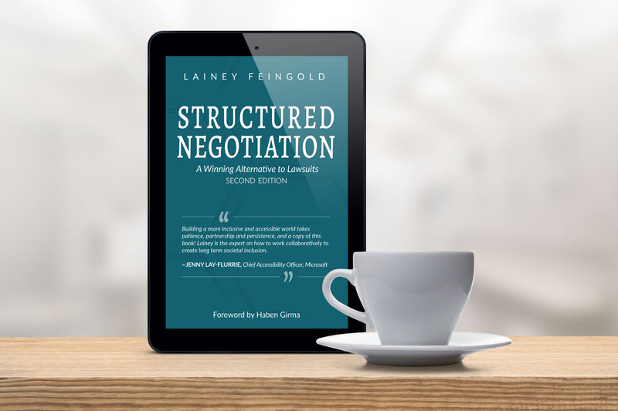
Restez en contact !
Lainey Feingold
LFLegal.com
LF@LFLegal.com

